Slide 1
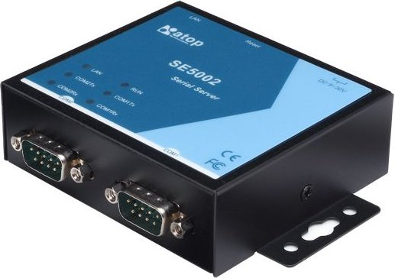
Practica de servidor serial
GW312
Armando Martínez Reyes
ITNL, Octubre 2019

Slide 2
Objetivo:
Configurar y comprobar operación del servidor serial GW312, para uso de protocolos de campo RS-232 y RS-485

Slide 3
Equipo a utilizar:
Ruteador D-Link modelo DIR-605L
Servidor serial GW312
2 computadoras
Adaptador USB-RS232 o USB-RS485
Cables ethernet
Software: Hiperterminal (windows), Commanager, Serial/ control paner ,virtual com

Slide 4
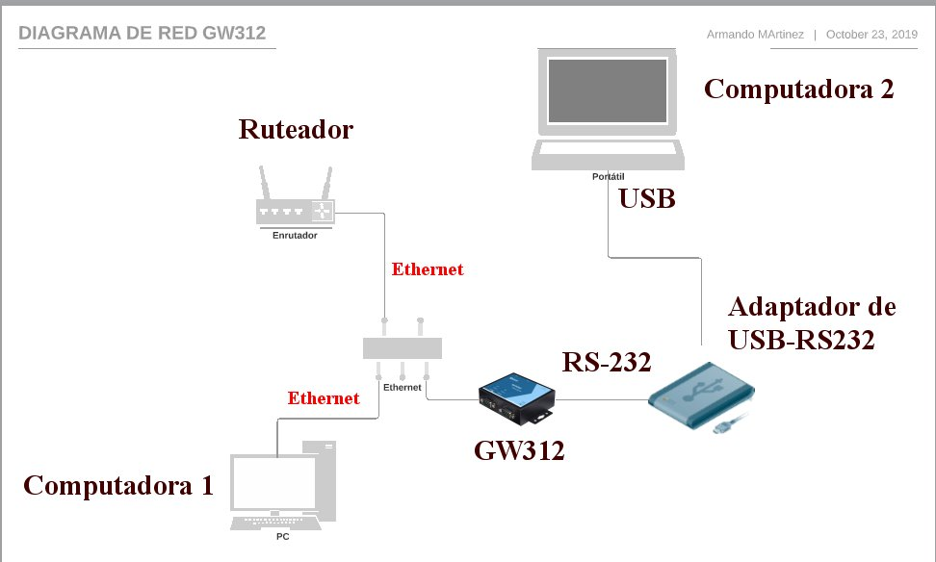
Procedimiento:
Armar el siguiente esquema:

Slide 5
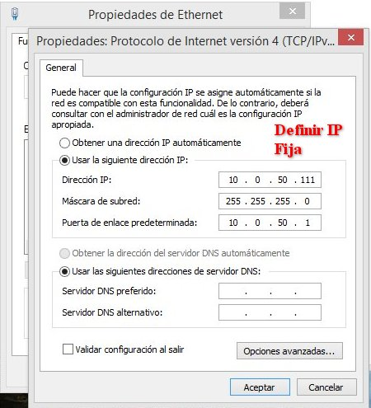
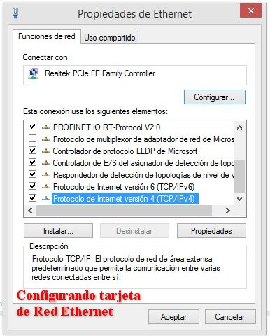
Procedimiento
Configurar Red local

Slide 6
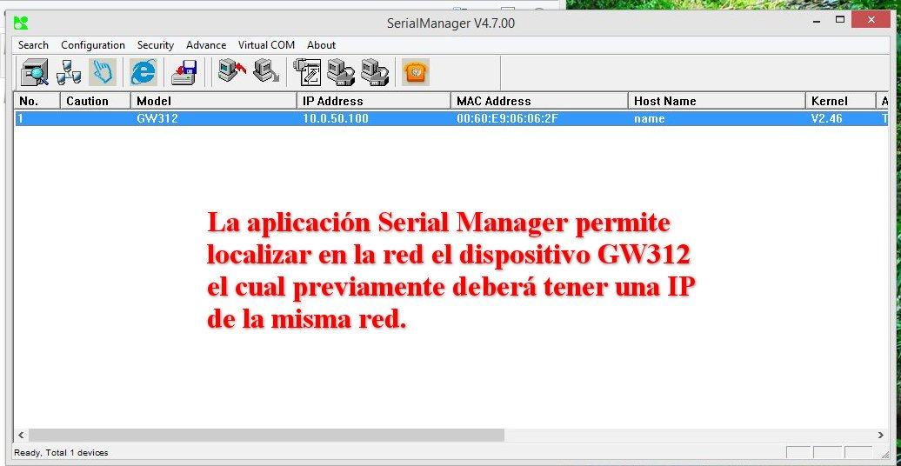
Procedimiento

Slide 7
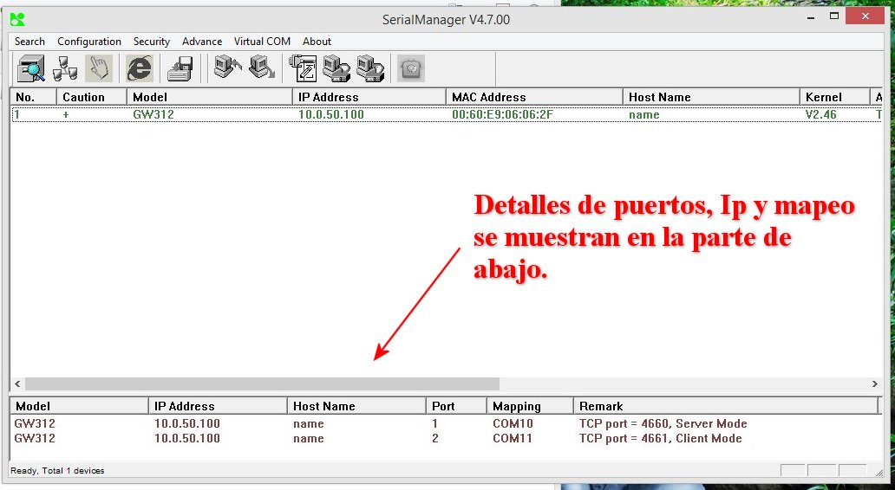

Slide 8
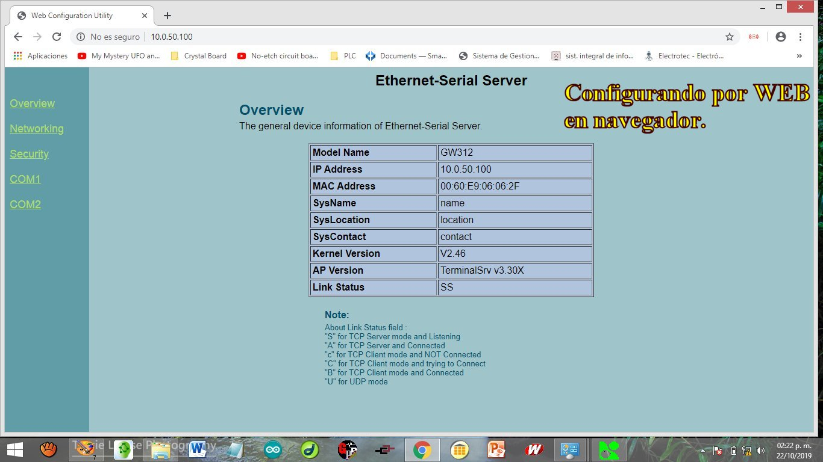

Slide 9
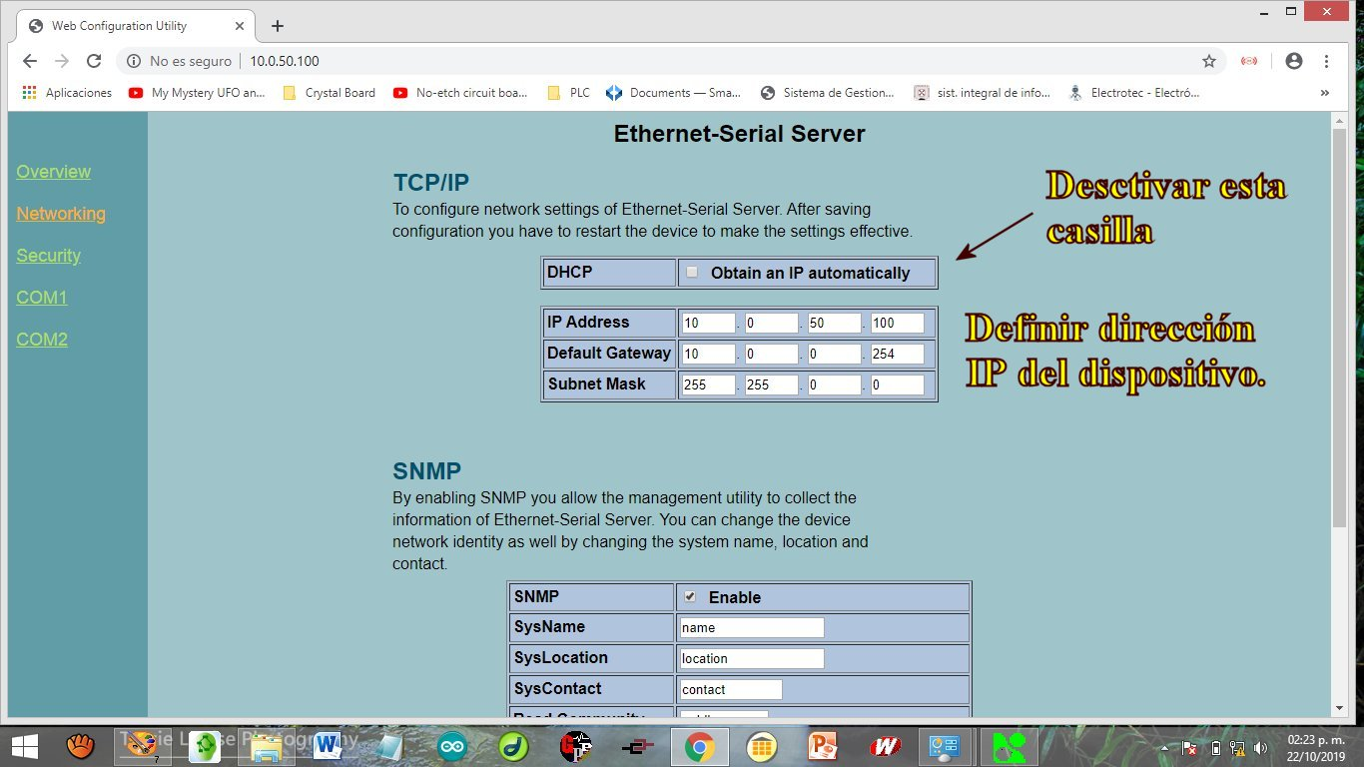

Slide 11
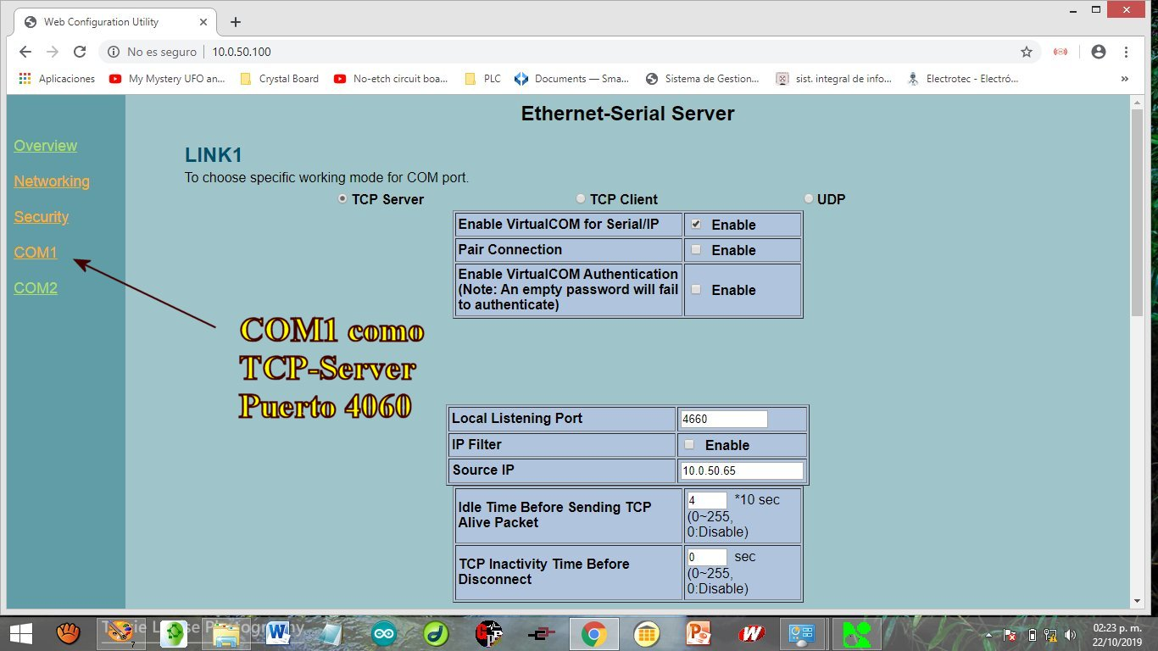

Slide 12
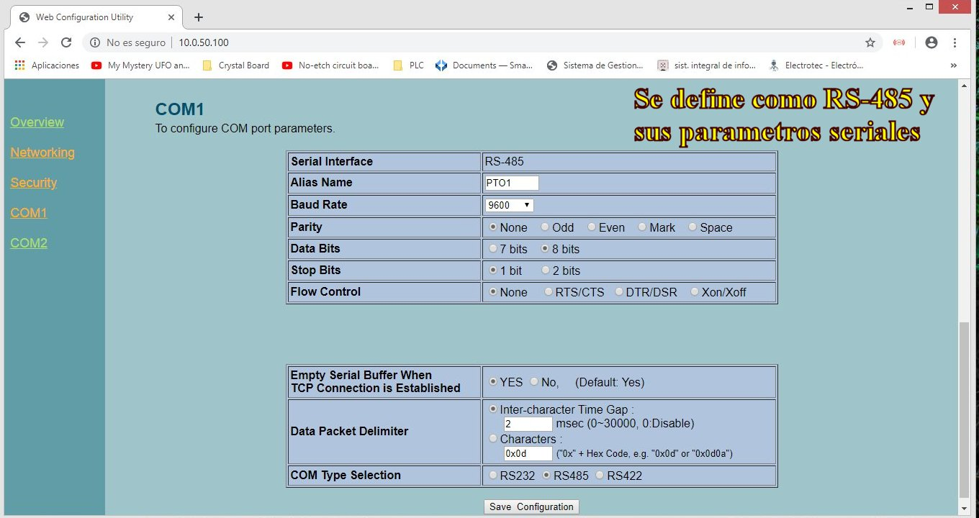

Slide 13
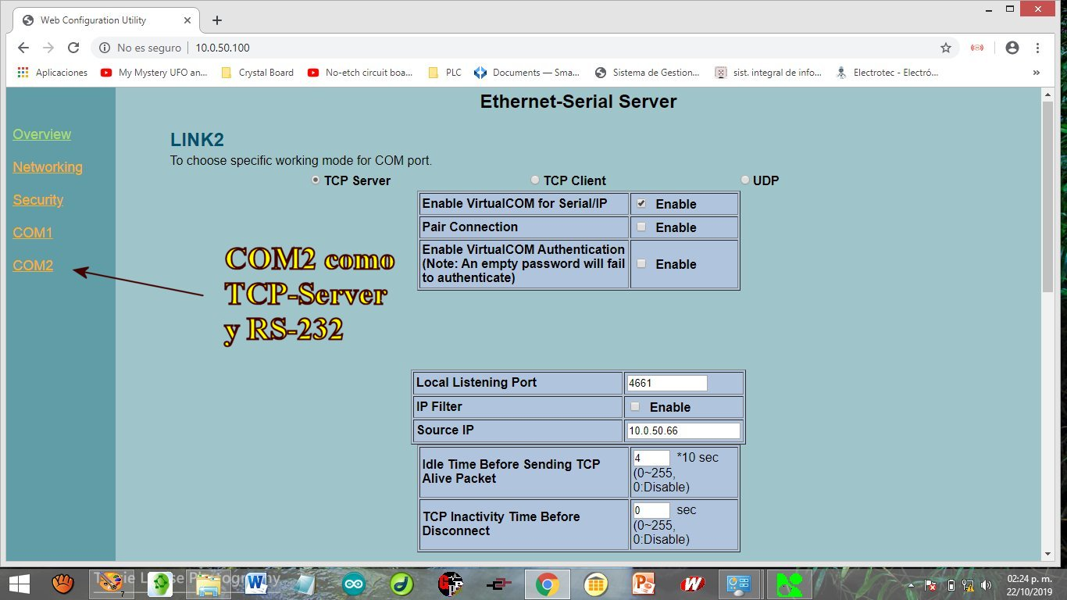

Slide 14
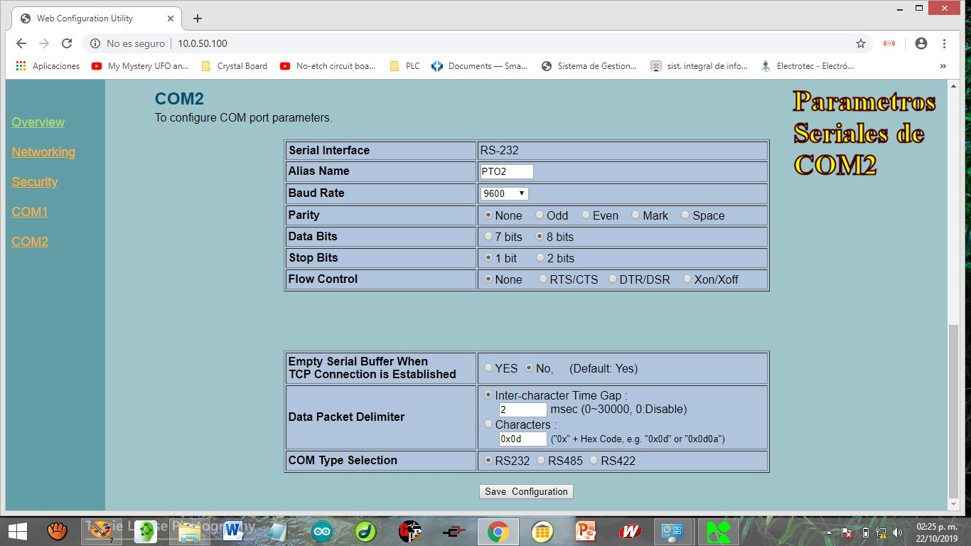

Slide 15
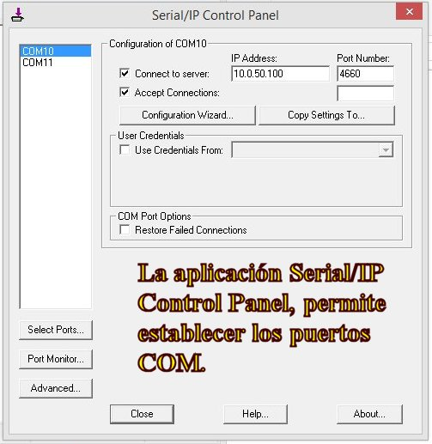

Slide 16
